Slide 1
RESEARCH RUBY ON RAILS
- Research MVC model - Research Ruby on Rails with MVC - Research and create Demo with Ruby on Rails , JQuery, MySQL

Slide 2
Ruby
Tương tác với Ruby trong terminal (irb)
Variables
Loops (each, for , while, retry, undo )
If … else …end / Case ..when .. end
Class
Method (def mane_method … end)
Attributes
Arrays + Hashes
String
File
Exceptions
Date & Time

Slide 3
Các Thành Phần Trong MVC
MVC (Model-View-Controller)ra đời nhằm phần chia các thành phần có sự liên quan với nhau, và khi cần thì dễ dàng móc nối lại. Từ đó làm cho việc viết code và bảo trì dế dàng hơn.
Model là phần chủ yếu chú trọng tới dữ liệu. Nó đặt ra các quy tắc với dữ liệu. Model hành động như một người bảo vệ và nơi lưu trữ dữ liệu.
View là phần chịu trách nhiệm để mà sinh ra giao diện người dùng.
Controllers chịu tránh nhiệm phối hợp ứng dụng. Controller nhận sự kiện từ bên ngoài(thường là trình duyệt), tương tác với Model, và hiện thị một cách thích hợp với người xem.

Slide 4
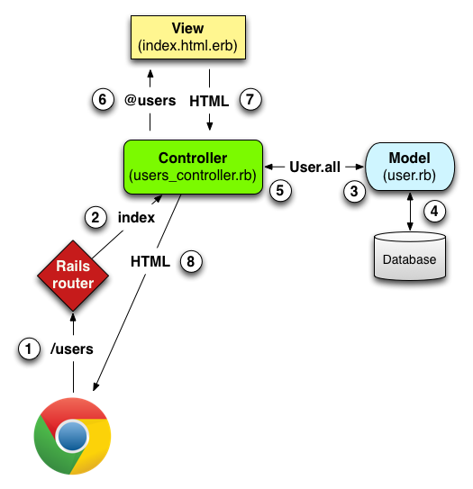
MVC In Action (Ruby On Rails)
Bước đầu tạo mới 1 User resource: rails generate scaffold User name:string email:string Ta xét các thành phần của MVC trong 1 bối cảnh riêng như hình 1:
Browser sẽ gửi một yêu cầu cho /user URL.
Trong Rails routes /user gọi action index trong UerController.
Index action gọi đến User model để lấy tất cả users (User.all).
User model lấy tất cả users từ database.
User model trả về list các users vào controller.
Controller gán list users biến @users, nó sẽ được đổ vào view index.
User view được nhúng và render thành kiểu HTML.
Controller thông qua HTML gửi lại cho Browser.
Hình 1. Mô hình MVC

Slide 5
Routes
Routes có tác dụng phân tích đường dẫn và tìm đến controller và action thích hợp.
Kiểm tra Routes:
Rails 4: http://localhost:3000/rails/info
Rake routes [| grep name]
Routes RESTFul:
REST là phong cách kiến ​​trúc để phát triển phân phối, hệ thống mạng, các ứng dụng phần mềm, các ứng dụng web.
Rails routes kết hợp với resources tạo ra các hoạt động CRUD cơ sở dữ liệu quan hệ. Trong Rails, routes resources mặc định tạo ra 7 action tương ứng với các request RESTFul (index, show, edit, create, new, update, detroy).

Slide 6
Model Rails (ActiveRecord)
Active Record là một tầng ánh xạ quan hệ với đối tượng(object-relational mapping hay ORM) được hỗ trợ bởi Rails.
Giới thiệu ActiveRecord.
Active Record Basics: CRUD
Sử dụng Associations .
Validation.

Slide 7
Model Rails – Giới Thiệu Active Record
ActiveRecord thực hiện query trên database. Nó tương thích với hầu hết database systems thông thường như MySQL, SQLite, PostgreSQL.
Active Record là rất dễ sử dụng là hầu như không cần cấu hình để có thể cấu hình một bảng vào một lớp.
ActiveRecord tự động map Ruby object tới table tương ứng trong database.
Hai thành phần quan trọng của ActiveRecord là ActiveRecord::Base và ActiveRecord::Validations
ActiveRecord::Base có các class methods như find(), first()… và các instance methods như save(), delete(), giúp ta thực hiện các câu query trên database.
Module ActiveRecord::Validations có các validation methods.
Tham khảo them tại: http://guides.rubyonrails.org/active_record_basics.html

Slide 8
Model Rails - Active Record Basics: CRUD
Create new records:
user = User.create(name: "David", occupation: "Code Artist")
user = User.new(name: "David", occupation: "Code Artist").save
Read Record:
Các hàm hay dùng: .all, .first, .find_by(…), …
Update Records:
User.find_by(name: 'David').update(name: ‘Dave')
Delete Records:
User.find_by(name: 'David').destroy

Slide 9
Model Rails – Validation (Một số validate phổ biến)
validates_associated:
Xác nhận cho dù đối tượng hoặc đối tượng liên quan đều hợp lệ. Làm việc với bất kỳ loại của association.
validates_presence_of:
Xác nhận rằng các thuộc tính này là không được để trống (theo định nghĩa của đối tượng trống?), Và, nếu thuộc tính là một association, các đối tượng associated không được đánh dấu để tiêu hủy. Xảy ra theo mặc định vào lúc lưu.
validates_uniqueness_of:
Xác nhận cho dù giá trị của các thuộc tính này là duy nhất trên toàn hệ thống.
Một số cấu hình tùy chọn:
Message, on, if, allow_nil, allow_blank, with, in…
Tham Khảo: http://apidock.com/rails/ActiveRecord/Validations

Slide 10
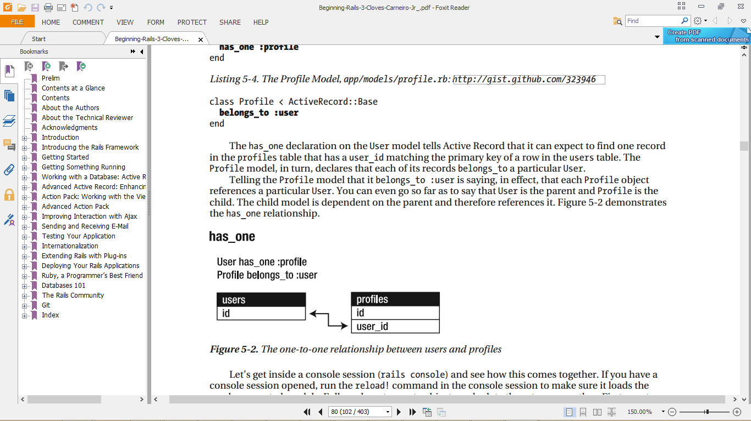
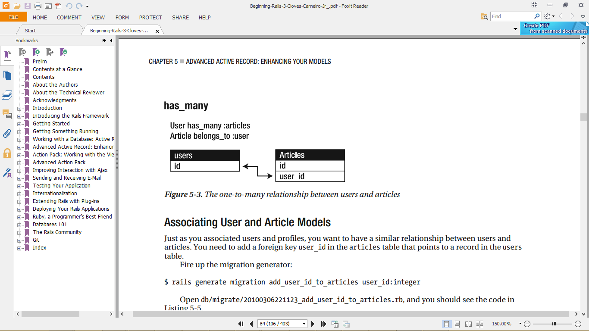
Model Rails – Sử dụng Associations
Quan hệ 1 – 1:
Quan hệ 1 – n:

Slide 11
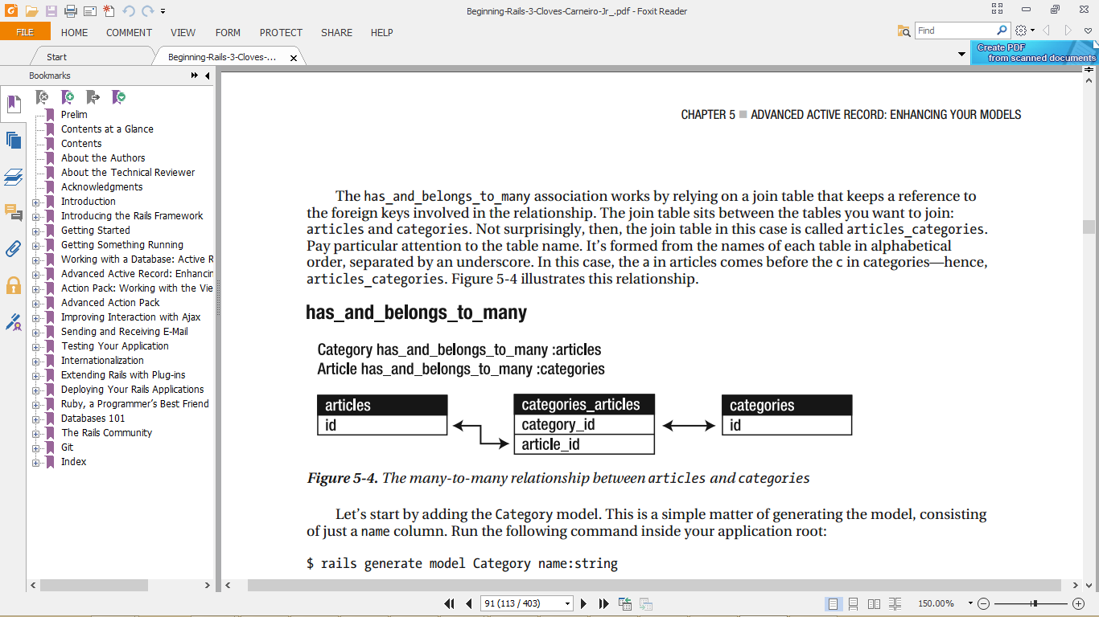
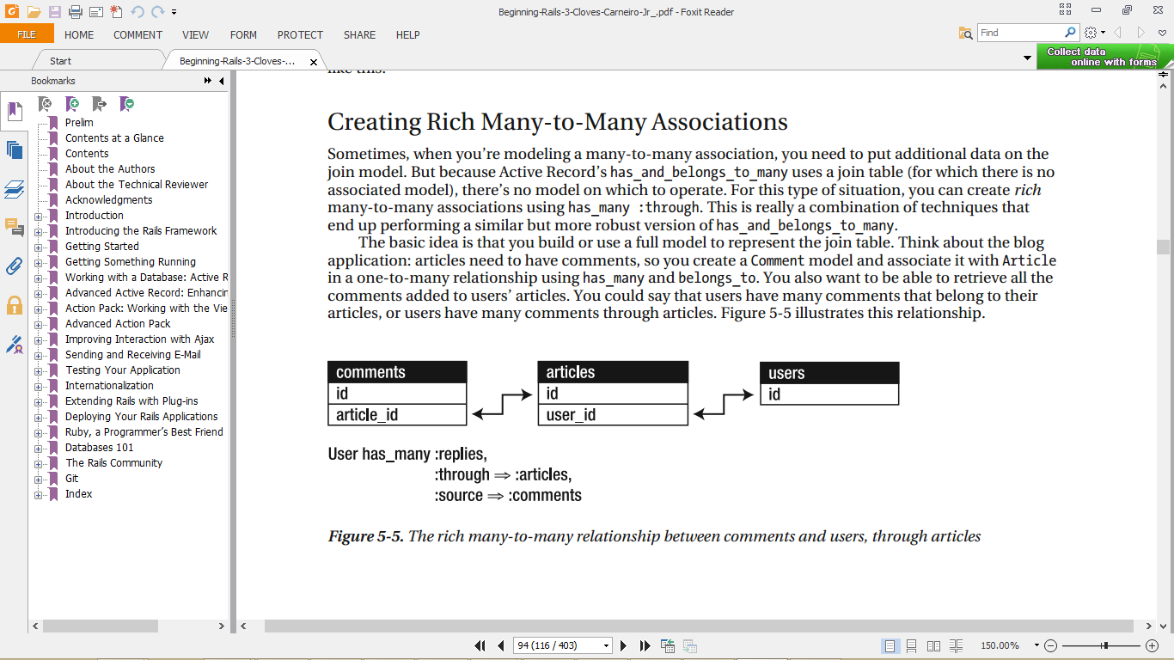
Model Rails – Sử dụng Associations
Quan hệ n – n:
Đặt thêm dữ liệu cho quan hệ n – n:
Đôi khi khi một mô hình liên kết nhiều-nhiều, bạn cần phải đặt thêm dữ liệu vào tham gia mô hình.

Slide 12
Các Thành Phần Trong View
Layout: là thành phần view dung chung cho nhiều page.
Stylesheet_link_tag, javascript_include_tag , csrf_meta_tags sẽ lấy tất cả các css và javascript, images hiển thị ra trình duyệt.
<%= yield %> là phần hiển thị nội dung của các view tương ứng với các controller.
Các thành phần của form: button_tag, form_for, text_fied_tag…
Render
Respone_to
link_to…
Tìm hiểu thêm tại: http://guides.rubyonrails.org/layouts_and_rendering.html

Slide 13
Controller
Methods and Actions
Parameters
Hash and Array Parameters
JSON parameters
Routing Parameters
Strong Parameters
Session
Flash
Tham khảo tại: http://guides.rubyonrails.org/action_controller_overview.html

Slide 14
MySQL
Cài đặt: sudo yum install mysql-server mysql mysql-devel
Vào mysql với dòng lệnh: mysql –u user –p pass
Tạo mới database: CREATE DATABASE dât_name;
Xem list database: show databases;
Chọn database connect vào: use data_name;
Xem danh sách table: show tables;
Xem tên database hiện tại: SELECT DATABASE();
Tham khảo thêm tại: http://dev.mysql.com/doc/refman/5.1/en/mysql-commands.html

